Slide 1
Основные положения постановления Правительства Российской Федерации от 11.06.2014г. № 542
И.А. Шагина
г. Владивосток 2014

Slide 2
Основные изменения в нормативные правовые акты (I)
Правительством Российской Федерации утверждено постановление Правительства Российской Федерации от 11.06.2014г. № 542 «О внесении изменений в некоторые акты Правительства Российской Федерации по вопросам компенсации сетевым организациям выпадающих доходов, связанных с технологическим присоединением к электрическим сетям, и принятии тарифных решений»»
Данным постановлением поручено органам исполнительной власти субъектов Российской Федерации в области государственного регулирования тарифов принять решения об установлении (пересмотре) с 1 июля 2014 г.:
единых (котловых) тарифов на услуги по передаче электрической энергии в случае, если указанные тарифы установлены с 1 июля 2014 г. на уровне, превышающем уровень указанных тарифов по состоянию на 30 июня 2014 г., в целях обеспечения установления единых (котловых) тарифов с 1 июля 2014 г. на второе полугодие 2014 г. на уровне, не превышающем уровень указанных тарифов по состоянию на 30 июня 2014 г.;
За исключением тарифов на услуги по передаче электрической энергии для населения
Проект постановления Правительства Российской Федерации
индивидуальных цен (тарифов) на услуги по передаче электрической энергии для взаиморасчетов между 2 сетевыми организациями за оказываемые друг другу услуги по передаче.
1

Slide 3
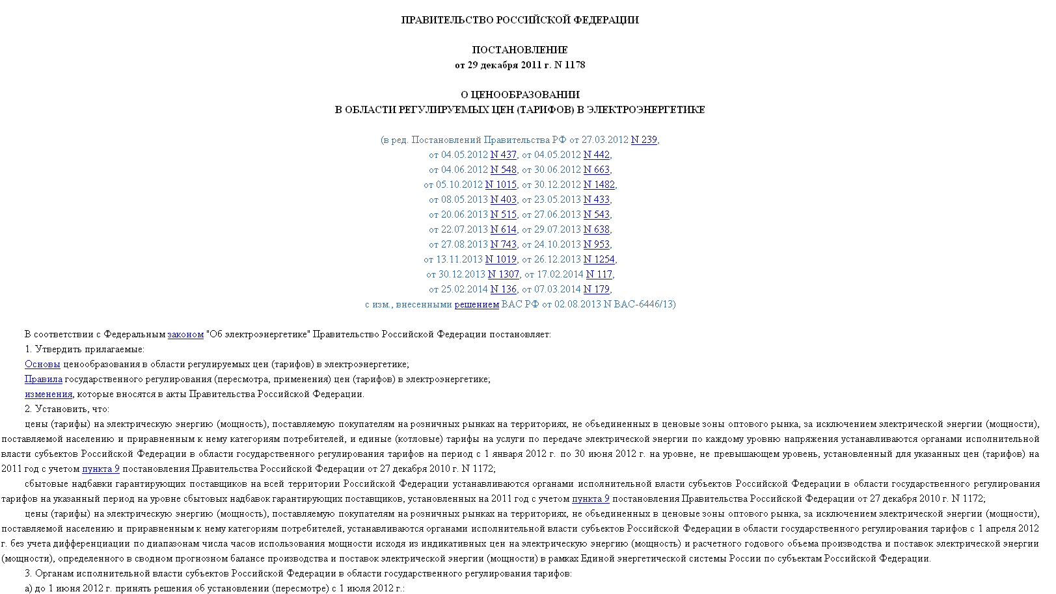
Основные изменения в нормативные правовые акты (II)
Что
Амортизация (метод индексации НВВ)
Определение сроков представления прогнозных данных по расходам (до 01 ноября)
нового?
Результаты переоценки - источник финансирования ИПР (исключается при невыполнении ИПР);
Срок полезного использования в соответствии с ПП РФ от 01.01.2002 № 1 – максимальный;
Амортизация только по фактически введенным объектам технологического присоединения.
Особенности:
- Учет стоимости пообъектно;
Разбивка по категориям потребителей и уровням напряжения/объемы присоединяемой максимальной мощности;
Расходы на ТП.
Закрепление понятия и порядка применения льготного технологического присоединения
Налог на прибыль (метод RAB и метод индексации НВВ)
Учитывается по данным за последний истекший период;
Распределение между регулируемыми и нерегулируемыми видами деятельности согласно учетной политике;
Распределение пропорционально полезному отпуску у непрофильных организаций.
Принятие региональным органом регулирования решения об утверждении платы за технологическое присоединение
(до 31 декабря)
Разработка Методики по расчету выпадающих доходов
2

Slide 4
Основные изменения в нормативные правовые акты (III)
Определение выпадающих доходов, связанных с технологическим присоединением к электрическим сетям
расходы сетевой организации на выполнение организационно-технических мероприятий;
расходы сетевой организации на инвестиции, не учтенные в инвестиционной программе, за исключением расходов на строительство объектов электросетевого хозяйства - от существующих объектов электросетевого хозяйства до присоединяемых энергопринимающих устройств и (или) объектов электроэнергетики;
расходы на выплату процентов по кредитным договорам, связанным с рассрочкой платежа за технологическое присоединение.
Выпадающие доходы
=
Экономически обоснованная ПТП
-
Утвержденная ПТП
Причины выпадающих доходов (ВД)
Принцип расчета размера ВД
I. ТП «льготников» по 550 руб.
ВД в части орг. мер-тий = Σ (ставка по орг. мер-тию * V) - 550 руб. * план. кол-во договоров на ТП
ВД в части мер-тий «посл. мили» = Σ (ставка по мер-тию «посл. мили» * V)
расчет расходов исходя из стандарт. ставок*
план. количество договоров на ТП по 550 руб. - на основании факт. средних данных по договорам за 3 предыдущих года
план. макс. мощность, длина линий (V) - на основании факт. средних данных за 3 предыдущих года
II. ТП заявителей свыше 15 кВт и до 150 кВт, воспользовавшихся беспроцентной рассрочкой
Кварт. расходы на выплату % по условным кредитам, привлекаемым для финансирования ТП заявителей, обращающихся за рассрочкой платежа на 3 года:
ВД = (95% * Начисления - Поступления от заявителей на начало квартала) * % ставка / 4
планируемое количество заявителей, обращающихся за рассрочкой – на основании фактич. данных за истекший год
3

Slide 5
Основные изменения в нормативные правовые акты (IV)
Выпадающие доходы
(расходы, не включаемые в ПТП)
Затраты «плюс»
Долгосрочная индексация
RAB
Расходы, связанные с произв. и реализац. + внереал. расходы
Подконтрольные расходы
Операционные расходы
Неподконтрольные расходы
Неподконтрольные расходы
Расходы, относимые на прибыль
Возврат ИК и доход на ИК и ЧОК
Не прописываем, но учитываются в момент перехода на долг. индексацию или RAB
Однократно в неподконтрольных расходах
Однократно в неподконтрольных расходах
расходы на орг. мероприятия (НЕ инвестиционные)
Не прописываем, но учитываются в момент перехода на долг. индексацию или RAB
В неподконтрольных расходах в течение срока предоставления рассрочки + исключение двойного учета с % по займам
В неподконтрольных расходах в течение срока предоставления рассрочки
расходы на предоставление рассрочки
(НЕ инвестиционные)
Не прописываем, но учитываются в момент перехода на долг. индексацию или RAB
Равномерное списание в течение 35 лет (как в RAB)
В базе ИК - по факту ввода
расходы на строительство
«последней мили»
(Инвестиционные)
4
Notes:
5

Slide 6
СПАСИБО ЗА ВНИМАНИЕ!

